Slide 1
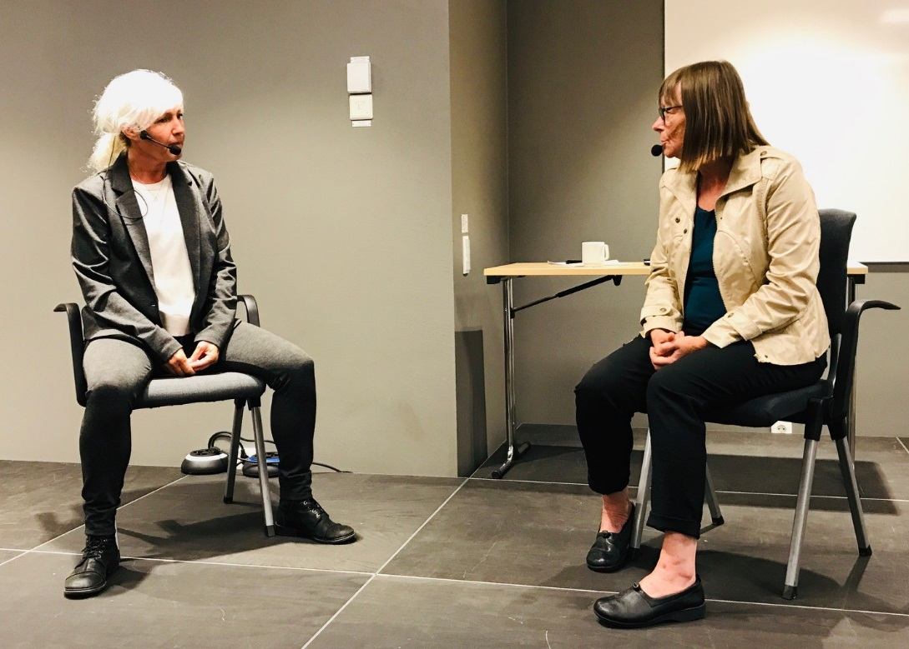
Chefsforum 190605 Tema: Återrapportering och dialog Deltagare: ”Lilla chefsgruppen” Förvaltningsledningarna Sammanställning grupparbetena

Slide 2
Vilka HINDER ser vi för en bra återrapportering och dialog?
Vi delar inte en gemensam bild och har olika förväntningar på varandra. I det ligger också att vi inte har ett gemensamt språk.
Vi har väldigt olika verksamheter och olika storlek på våra organisationer. Det är svårt att veta vart man egentligen ska återrapportera och adressera frågor. Vi behöver också fundera på hur många direktrapporterande man kan ha.
Det är svårt att hinna med, vi känner att tiden inte räcker till.
Vi har en kultur med informella ledare där mycket ”sitter i väggarna”. I vår kultur finns också ett tydligt ”ni och ”vi”.
Vi saknar arenor/mötesplatser där vi chefer kan kommunicera över förvaltningarna.
Vi behöver mer personal och resurser.

Slide 3
Så LÖSER vi de hinder vi ser för en bra återrapportering och dialog
Vi behöver utbildning i kommunikation och lära oss att jobba med ett utifrån och in perspektiv.
Vi behöver bli bättre på att faktiskt formalisera oss i vårt jobb tex med skriftliga noteringar när vi har avstämningsmöten. Samtidigt vara mer flexibla och inte bara ha en fast dagordning utan använda tiden till det som vi faktiskt behöver fokusera på.
Vi behöver bli bättre på att ta de där jobbiga samtalen. Måste våga!
Vi behöver fler tvärfunktionella grupper över förvaltningarna och hitta dialogytorna, forum som tex det här är bra.
Vi behöver hjälpa våra förtroendevalda så att de kan svara på frågor genom bra ”utbildningsmaterial”.
Vi behöver sätta spelregler för att hitta balansen mellan tillit och kontroll.

Slide 4
Det här kommer jag göra:
- Jag tänker fråga om förväntningarna till både över- och underställda chefer, och berätta om vilka förväntningar jag själv har.
- Jag tänker förenkla och förtydliga material jag lämnar ifrån mej, och försöka göra materialet lika, så att man känner igen sig så mycket som möjligt.
- Jag tänker skriva tjut och beslut i ”klarspråk”.
- Jag tänker samverka mera, och hitta mer informella möten och ta chansen att mingla och lära känna nya tex på chefsforum.
- Jag ska lyfta blicken mer och försöka se och förmedla helheten.
- Jag tänker vara mer nyfiken på andra!

Slide 5


